Slide 1

تقنيات التصوير الطبي
أ.د. ياسر مصطفى قدح
أستاذ الهندسة الحيوية الطبية بجامعة القاهرة
المحاضرة الرابعة: التصوير بالأشعة السينية
الجزء الأول

Slide 2
محتوى المحاضرة
فكرة العمل
أنواع التصوير بالأشعة المقطعية و تطبيقاتها
تعريف بالأجهزة الحالية و قراءة الصور
عوامل السلامة في تصوير الانسان

Slide 3
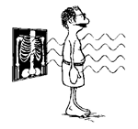
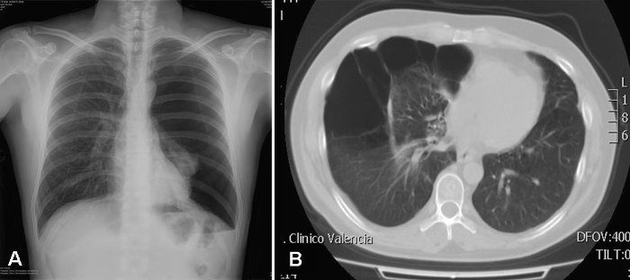

مقدمة
الأشعة المقطعية هي طريقة لتصوير مقطع (أو شريحة) في الجسم
  ازالة تراكب الأعضاء الداخلية في صور الاسقاط (مثل الأشعة السينية)
  كل نقطة في الصورة تمثل نقطة حقيقية داخل الأنسجة
نوعين:
  قياس مرور الأشعة (السينية)
  قياس الاشعاع من الجسم

Slide 4
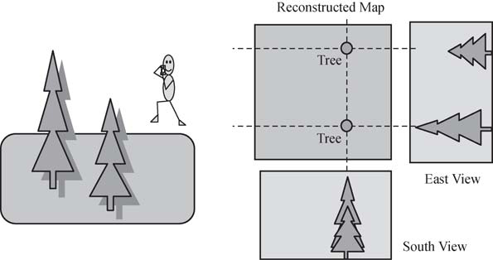
مثال بصري
سؤال: هل يمكن حساب مكان شجرتين بحديقة من صورة واحدة ؟
  الاجابة: لا يمكن ذلك و لكن يمكن من صورتين من جهتين مختلفتين

Slide 5
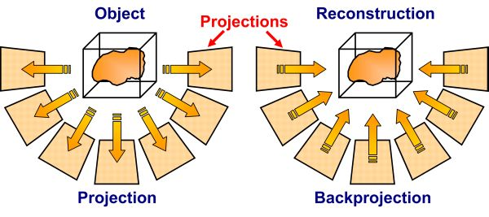
فكرة الاسقاط الخلفي
توزيع المساقط بالتساوي على كل النقاط ضمن طول خط الاسقاط
الجسم الحقيقي
اسقاطات
الجسم المستنتج
عملية الاسقاط في التصوير
عملية الاسقاط الخلفي في الحاسوب

Slide 6
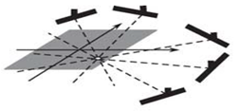
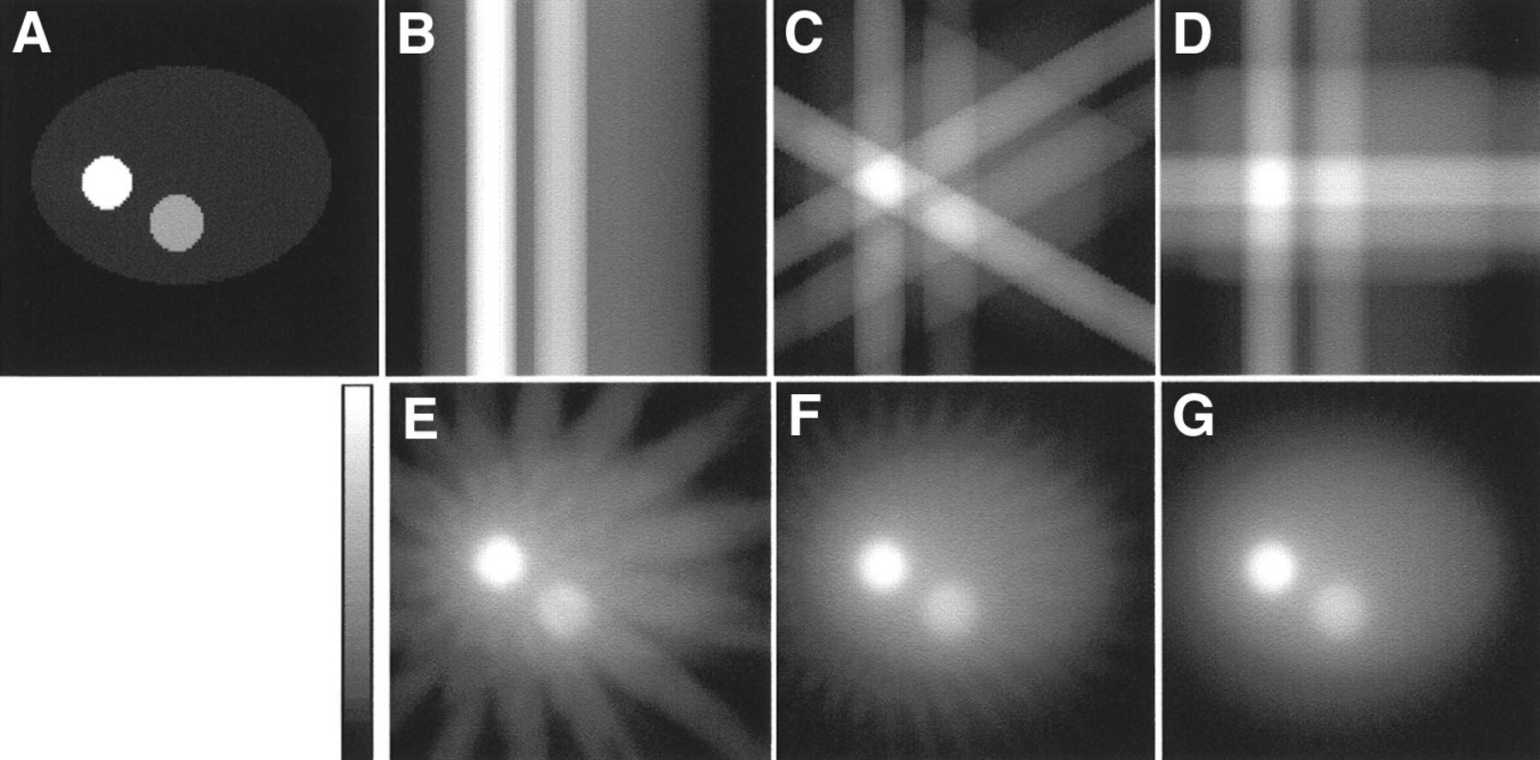
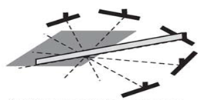
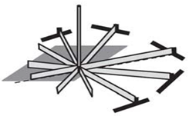
مثال لحساب الصورة بالاسقاط الخلفي

Slide 7
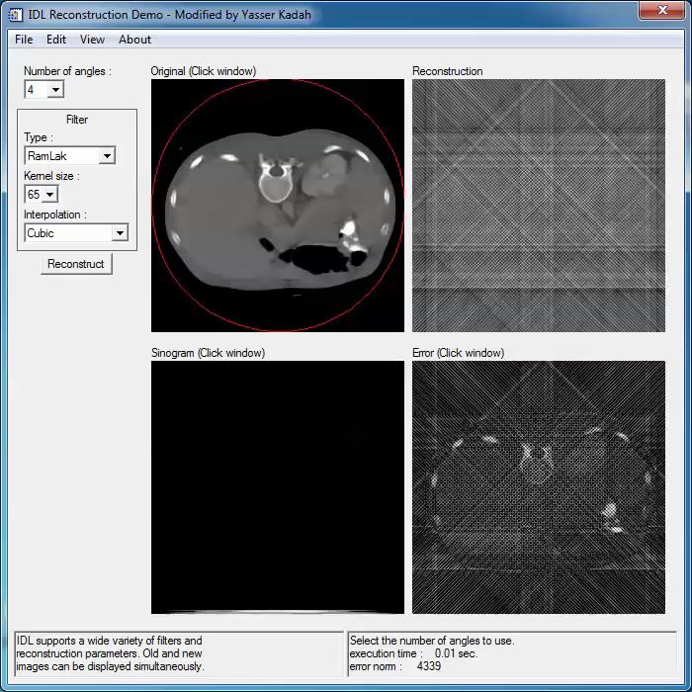
مثال عملي لحساب الصورة بطريقة الاسقاط الخلفي

Slide 8
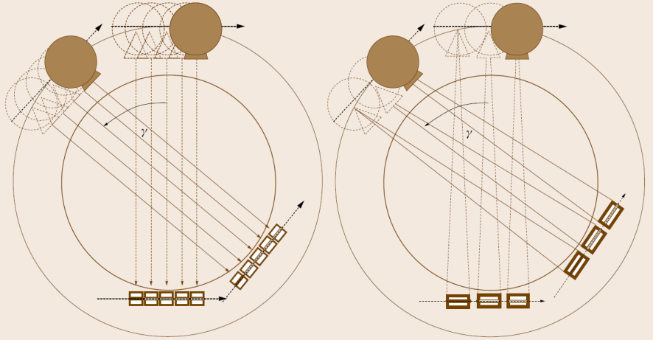
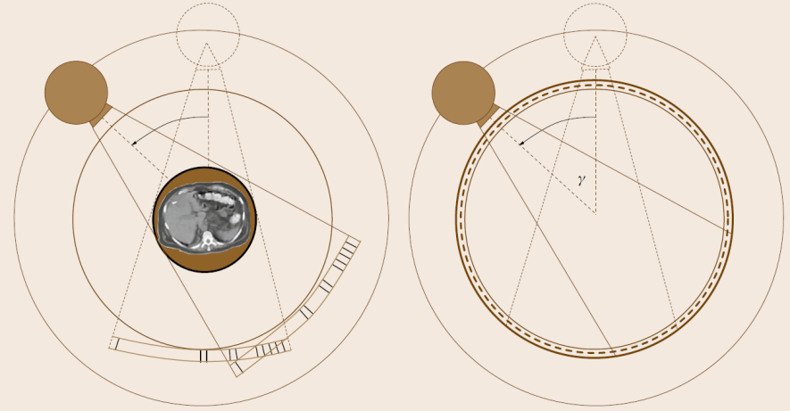
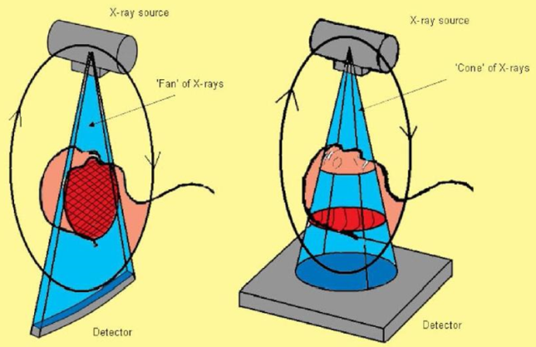
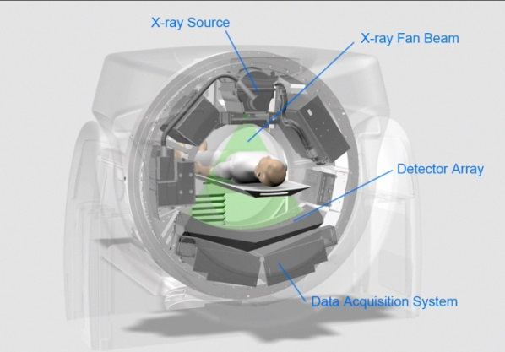
الحصول على البيانات في الأشعة المقطعية
بدأت بجيل الأشعة المتوازية
  بطيئة و ذات كفاءة محدودة
التقنية الحالية: الأشعة المروحية متعددة الشرائح و الأشعة المخروطية

Slide 9
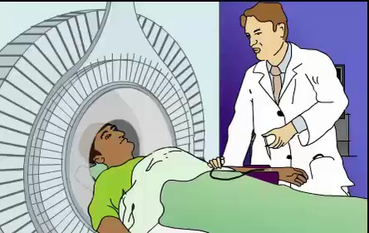
التصوير بأشعة البوزيترون المقطعية (بيت)

Slide 10
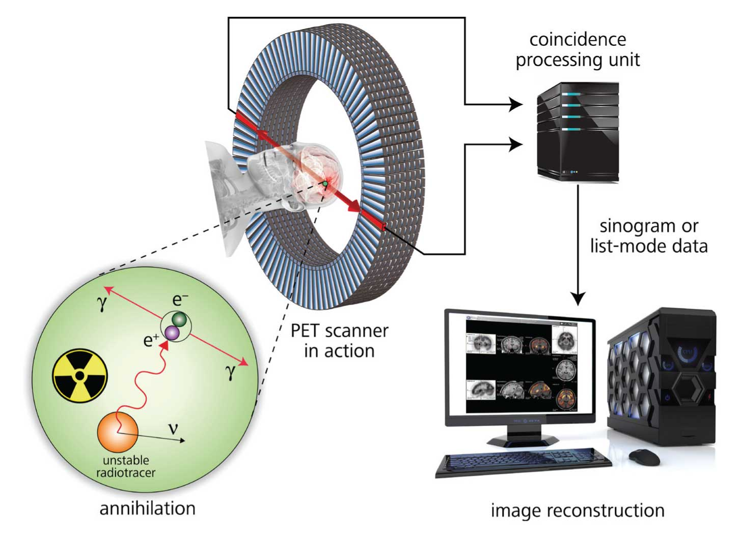
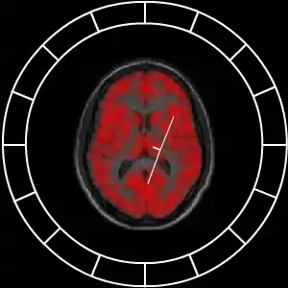
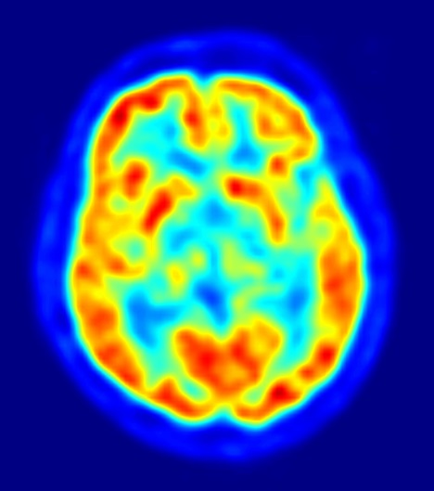
حساب صورة أشعة البوزيترون المقطعية (بيت)
فكرة كشف التزامن لمعرفة موقع مصدر اشعاع البوزيترون

Slide 11
شكرا لمتابعتكم

